Slide 1
일본의 독도 침탈역사
무역학과 14학번 강성모

Slide 2
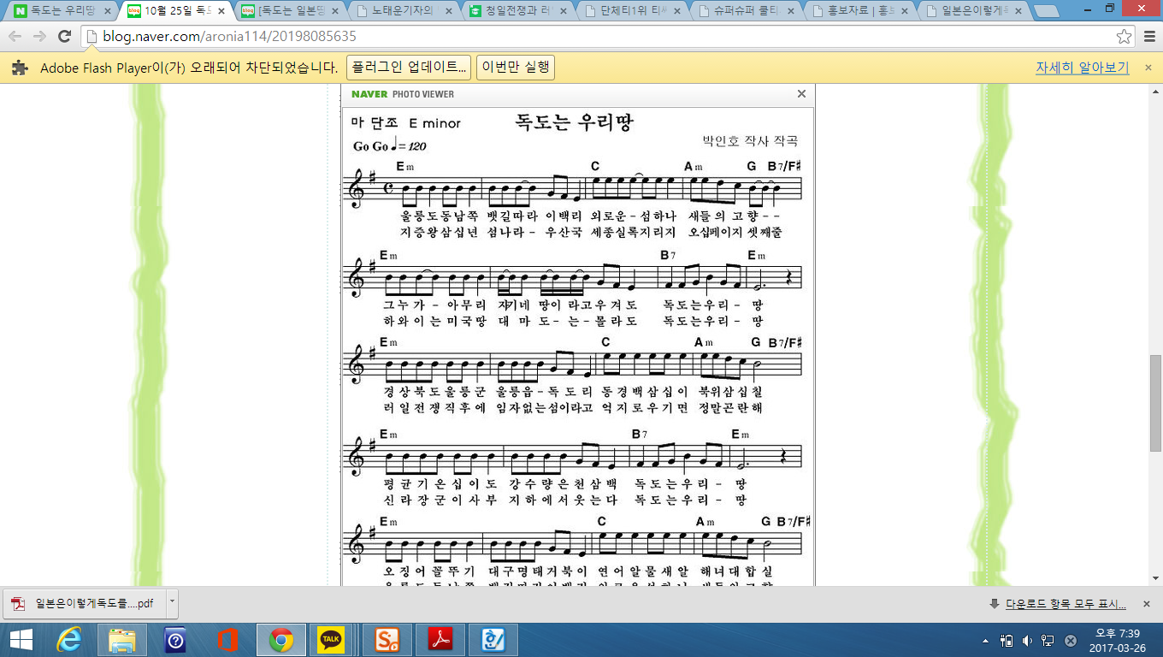
러일 전쟁
'독도는 우리땅' 제5절 노래가사

Slide 3
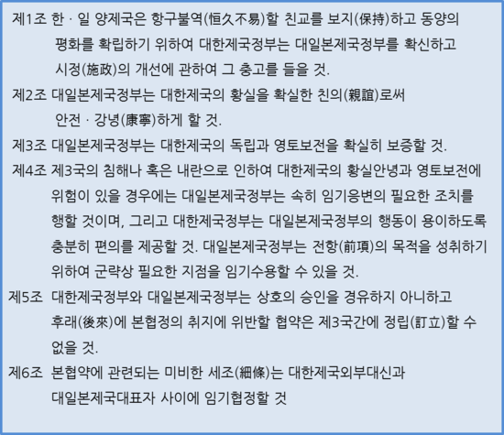
러일전쟁
-한일 의정서
일본 군대동원으로
황실과 대궐을 협박
1904년 2월 23일
한일의정서강제체결

Slide 4
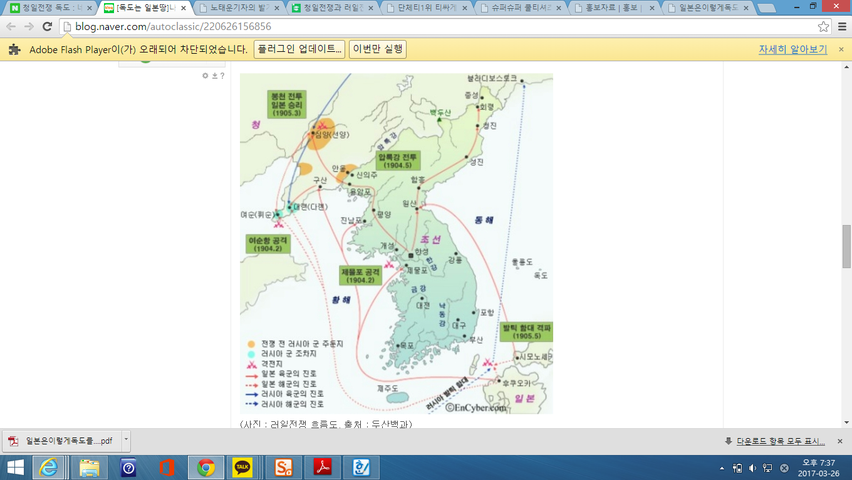
러일 전쟁
- 러일전쟁 지도
러시아에서 남하하는
러시아 함대와 일본
에서 올라오는 일본
함대와 마주치는
전략적 요충지

Slide 5
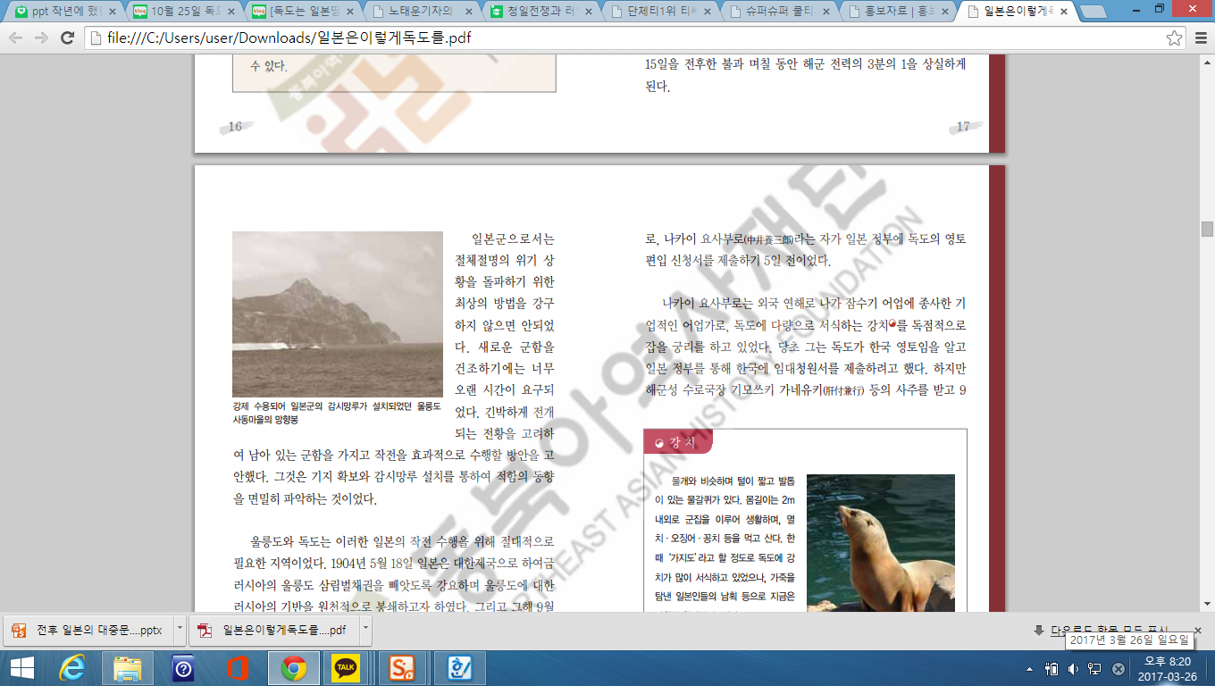
러일전쟁
-울릉도에 설치된
망루.
-강제 수용되어 일본군의 감시망루가 설치되었던 울릉도
사동마을의 망향봉

Slide 6
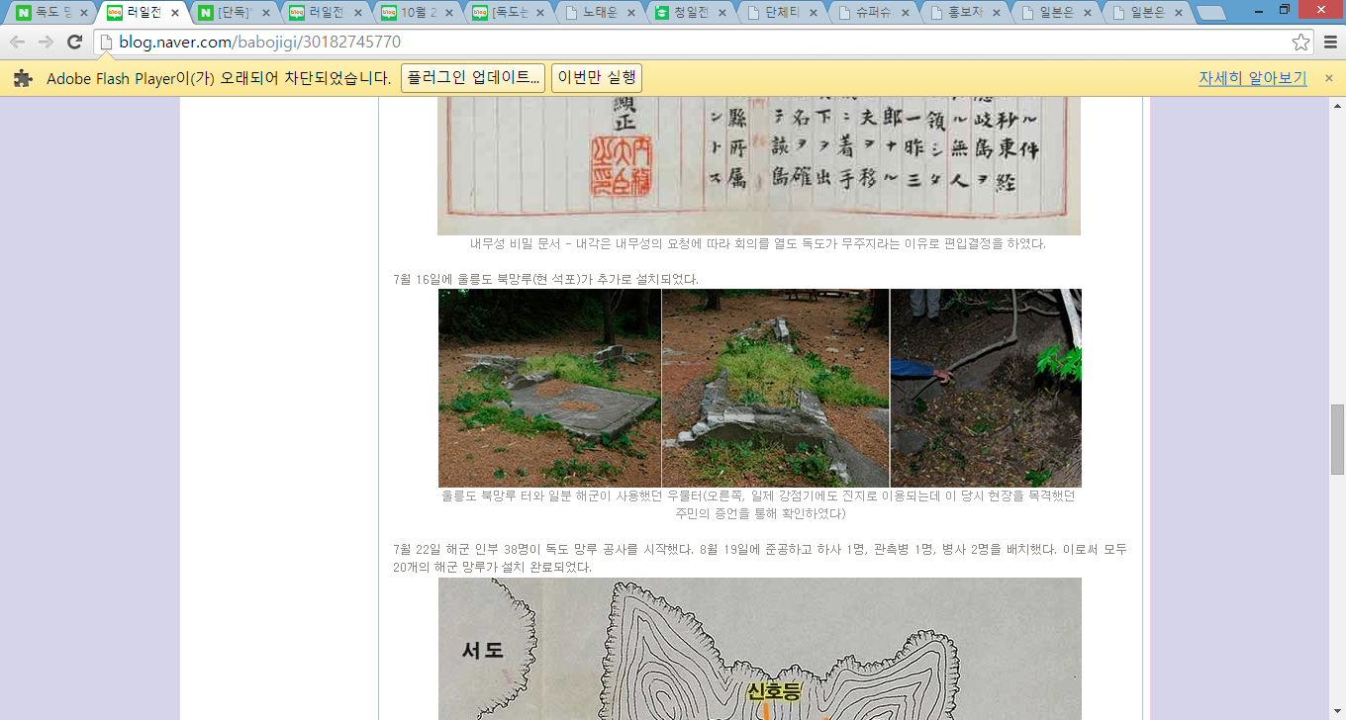
러일전쟁
망루의 시야
울릉도에 남아있는 일본군의 망루

Slide 7
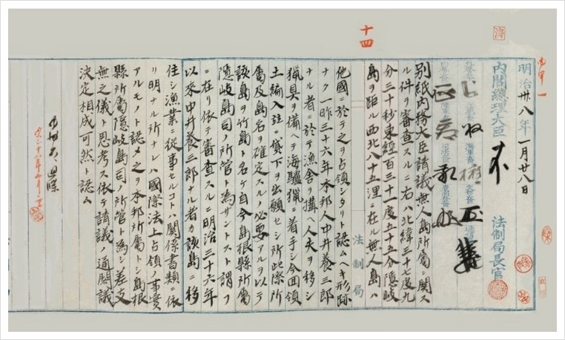
일본의 독도편입
일본내각의 독도
편입 결정문
1905년 1월 28일 총리대신과 해군대신등 11명의 관료가 참여한 가운데 독도 편입 결정

Slide 8
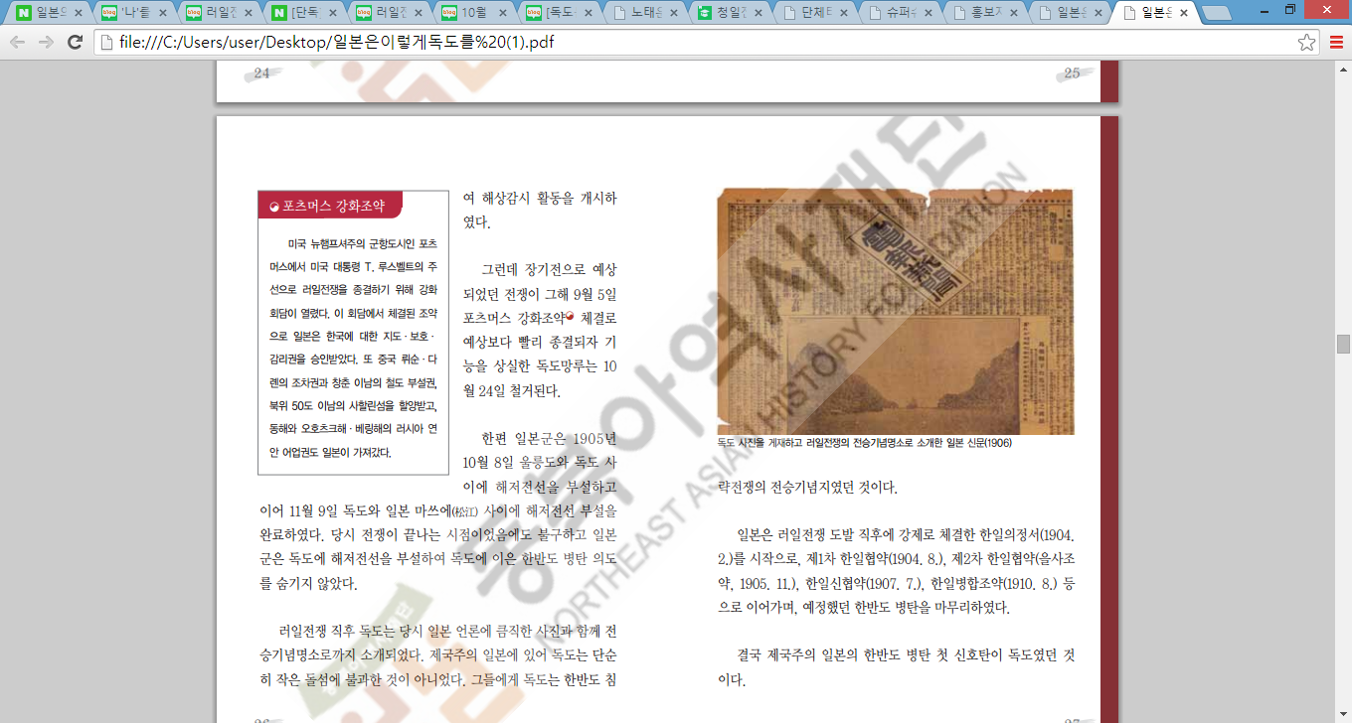
일본의 독도 편입
독도사진을 게재하고 러일전쟁의 전승기념소로 소개한
일본 신문
(1906)
출처- 동북아역사재단 독도 연구소

Slide 9
일본의 침략
한일 의정서
(1904.2.)
제1차 한일협학
(1904.8.)
제2차
한일협약
(을사조약,
1905.11.)
한일신협약
(1907.7)
한일병합조약
(1910.8.)

Slide 10
일본이 주장하는 독도 영유권
불어불문학과
21604138
임다슬

Slide 11
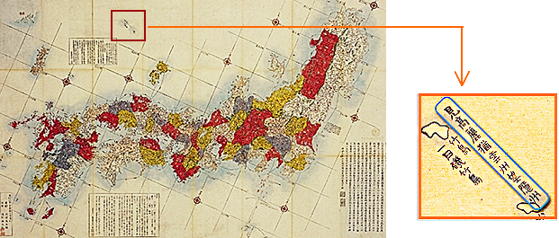
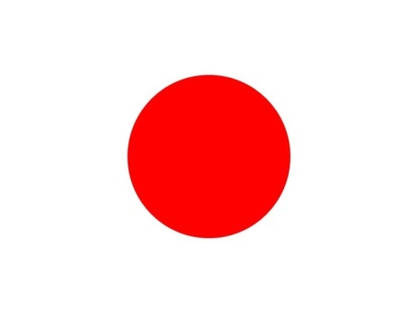
일본의 독도 존재 인식
나가쿠보 세키스이의 <개정 일본여지노정전도(1846년판)> 에 독도가 표시되어 있기 때문에 독도의 존재 인식 이유가 됨

Slide 12
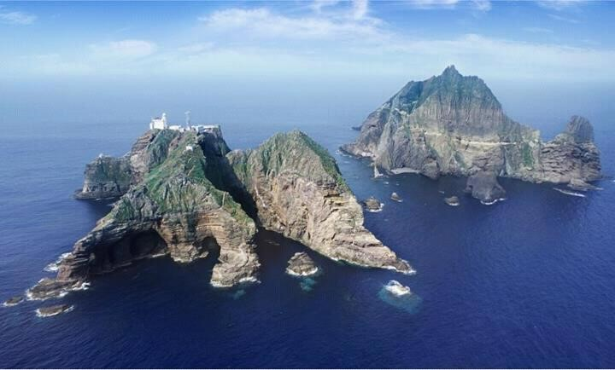
한국:우산도는 독도 주장하지만 근 거x
신증동국여지승람의 주석에 “우산도와 울릉도가 본래
한 섬이었다는 설도 있다”의 내용을 근거로
1도 2명（一島二名）의 가능성을 시사하는
대목을 포함하고 있으며 따라서 우산도는
울릉도의 다른 이름.
또한 조선의 고문헌에서는 '우산도' 는 울릉도의 다른 이름
으로 원래 동일한 섬을 가리키고 있다고 하는 것도 있다.”
(위키백과)우산도)
우산도와 독도

Slide 13

17세기 중엽 독도
영유권 확보
일본은 17세기 중엽에도 독도 영유권을 확립. 에도 시대 초기(1618년), 돗토리 번의 요나고 주민 오야, 무라카와 두 가문은 막부로부터 울릉도 도해면허를 받아 울릉도에서 독점적으로 어업을 하며 전복을 막부에 헌상함. 독도는 울릉도로 가는 길목에 있어 항해의 목표나 도중의 정박장으로, 또는 가지어나 전복 포획의 좋은 어장으로 자연스럽게 이용됐음.
이렇듯 일본은 늦어도 17세기 중엽에는 독도 영유권을 확립했다는
것을 알 수 있음.

Slide 14
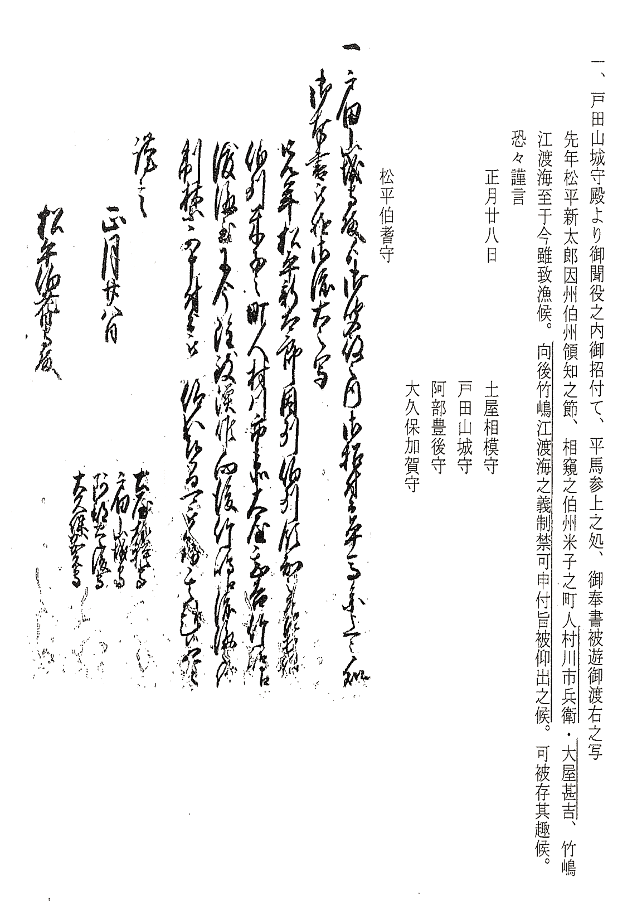
울릉도 도해 금지령
1696년 막부는 울릉도가 조선 영토라고 판단해 울릉도 도해를 금지했지만,
독도 도해를 금지하지는 않았다.
일본은 17세기말 울릉도 도해를 금지했지만, 독도 도해는 금지하지 않았음.
이는 당시부터 일본이 독도를 자국의 영토라고 생각했기 때문임.

Slide 15
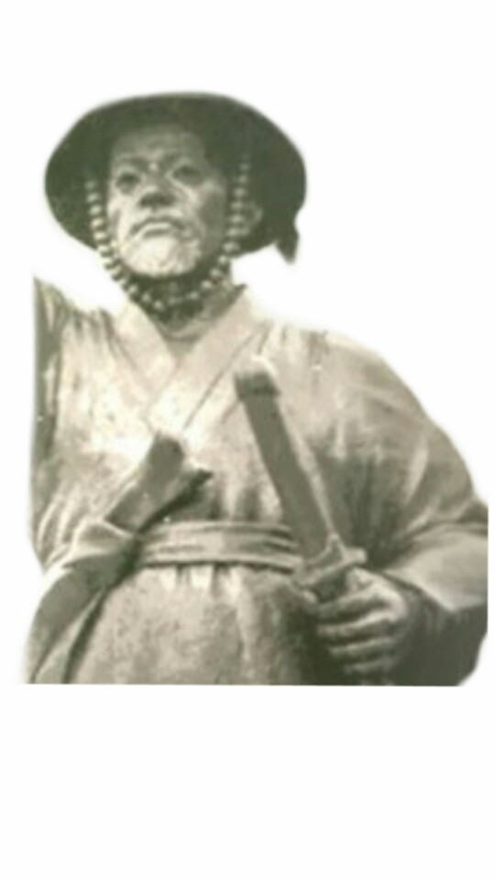
신빙성이 없는 안용복의 진술
안용복은 1696년 5월 울릉도에서 일본인을 만났다고 하였는데 이는 거짓임.
일본이 죽도 도해금지령을 내린 시기가
1월인데 안용복이 주장하는 시기는 그해 5월이기 때문.
우산도에서
일본인을 만났소

Slide 16
시네마 현의 독도 편입
1905년 1월 각의 결정으로 무주지인 독도를 영유한다는 의사를 재확인했음
시마네 현 오키 섬 주민인 나카이 요자부로의 독도 영토편입 청원을 접수한 일본 정부
그해 2월 시마네 현 지사는 독도가 오키도사의 소관이 됐음을 고시
국제법적으로 독도가
일본영토가 됨

Slide 17
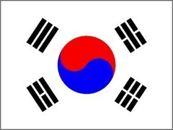
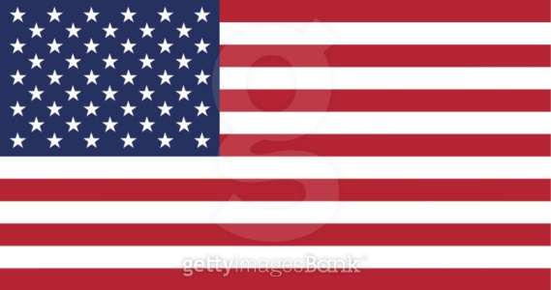
샌프란시스코 강화조약
"우리의 정보에 의하면 독도, 혹은 리앙쿠르 암초나 다케시마에 관해서, 이 사람이 살지 않는 암초는 한국의 영토로 취급받은 적이 없으며, 1905년 이래로 일본 시마네 현 오키 섬의 관할 구역이었다." (러스크 서한, 1951)
결과적으로 1951년 9월에 체결된 샌프란시스코
강화조약에서 일본이 포기해야 할 지역에
독도를 포함시키지 않았음.
아닙니다. 일본이 포기 해야 할 영토에 독도를 포함시켜야합니다
샌프란시스코 강화 조약
체결 당시
독도는 일본의 관할 입니다.
그 요구는 받아들일 수
없습니다.

Slide 18


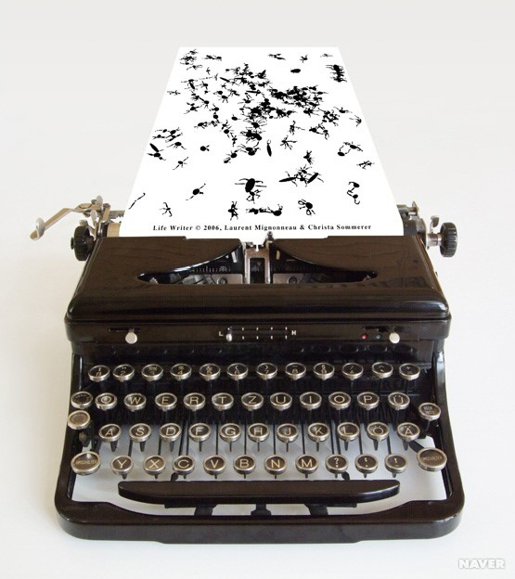
한국의 독도 불법 점거
한국은 국제법상 아무런 근거도 없이
독도를 불법으로 점거하고 있음
따라서 한국이 독도에서 실시하고 있는 모든 조치는 법적인 정당성이 결여.
국제법상의 근거가 없다는 이유
“울릉도에서 독도 육안관측이 가능하기 때문에, 고대 우산국 주민이 독도를 발견했다고 할 수 있다.
다만, 국제법상 영유권을 둘러싼 분쟁에서 "발견"은 효력이 없으며 합리적인 기간의 "실효지배“가 인정되지 않으면 국제법정에서 영유권의 근거로는 인정되지 않고 있다.” (위키백과)

Slide 19
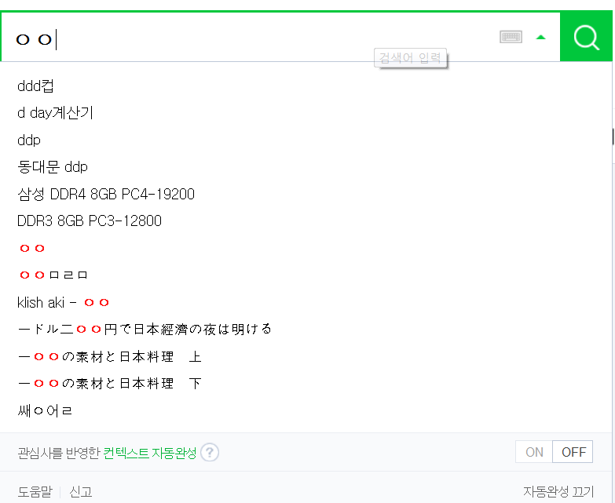
참고 문헌
-독도 연구소 http://www.dokdohistory.com/kor/gnb04/sub01.do?mode=view&page=&cid=41049
-티칭허브와 함께하는 독도 http://thub.kumsung.co.kr/dokdo/dokdo_study_02_03.do
-위키백과, 우산도 https://ko.wikipedia.org/wiki/%EC%9A%B0%EC%82%B0%EB%8F%84
-동북아역사넷 http://contents.nahf.or.kr/id/NAHF.eddok_003_0020_0020
- 위키백과, 러스크 서한 https://ko.wikipedia.org/wiki/%EB%9F%AC%EC%8A%A4%ED%81%AC_%EC%84%9C%ED%95%9C
-위키백과, 독도 분쟁 https://ko.wikipedia.org/wiki/%EB%8F%85%EB%8F%84_%EB%B6%84%EC%9F%81

